Slide 1
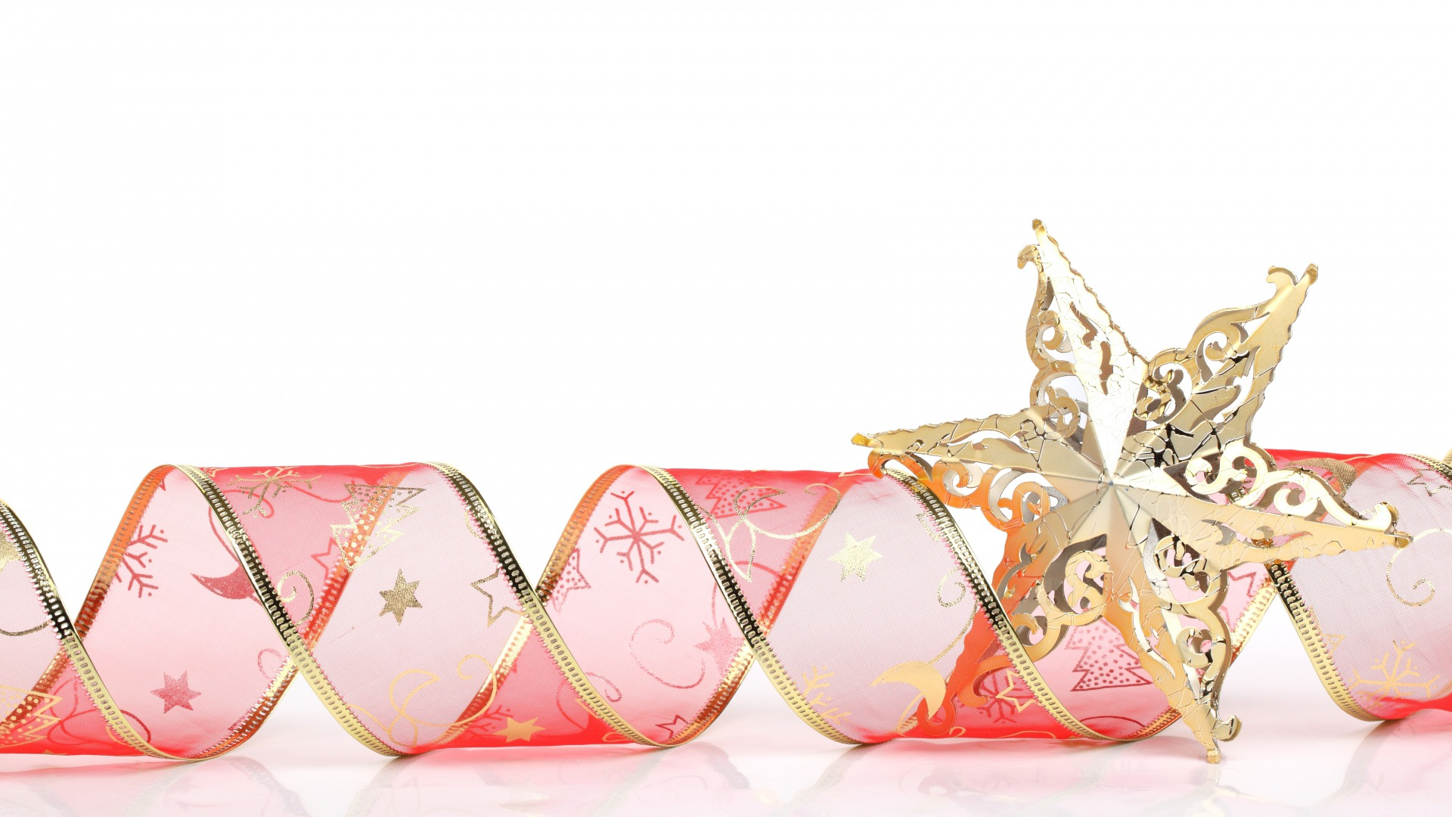
耶穌奇妙的救恩
耶穌奇妙的救恩，超過我眾過犯
我嘴舌按怎形容，欲對叨來頌讚
祂除我罪擔憂愁，互我得著自由
耶穌奇妙的救恩，互我得拯救
主耶穌奇妙無比奇妙無比的救恩
(主耶穌奇妙無比的救恩)
深過風湧波浪大海波浪大海洋
(深過風湧波浪大海洋)

Slide 2
耶穌奇妙的救恩
奇妙的救恩夠額我來用，夠額我用
(盤過高山峻嶺，贏過美麗水泉，奇妙救恩夠我來用)
遮蓋我一生所犯的罪行 (所犯罪行)
擦消我一切見羞邪情 (見羞邪情)
我欲大聲來謳咾，耶穌聖名大謳咾。
耶穌奇妙的救恩，臨到失喪人群
這救恩赦我罪過，閣拯救我生命
祂除我罪擔憂愁，互我得著自由
耶穌奇妙的救恩，互我得拯救

Slide 3
耶穌奇妙的救恩
主耶穌奇妙無比奇妙無比的救恩
(主耶穌奇妙無比的救恩)
深過風湧波浪大海波浪大海洋
(深過風湧波浪大海洋)
奇妙的救恩夠額我來用，夠額我用
(盤過高山峻嶺，贏過美麗水泉，奇妙救恩夠我來用)
遮蓋我一生所犯的罪行 (所犯罪行)
擦消我一切見羞邪情 (見羞邪情)
我欲大聲來謳咾，耶穌聖名大謳咾

